Slide 2
অচেনা
মনের
অজানা
কথা

Slide 3
মনোবিজ্ঞান কি?
মনোবিজ্ঞান বলতে বোঝায় মন সংক্রান্ত বিজ্ঞান। মনোবিজ্ঞান শব্দটি ইংরাজি শব্দ Psychology থেকে এসেছে। Psychology শব্দটি দুটি শব্দে বিভক্ত, যথা – ‘Psyche’ + ‘Logos’ , ‘Psyche’ অর্থে ‘মন’ ও ‘Logos’ অর্থে ‘বিজ্ঞান’। অর্থাৎ, মনের বিজ্ঞান হল Psychology।
অ্যারিস্টটল প্রমূখ চিন্তাবিদগণ মনোবিজ্ঞানকে আত্মার বিজ্ঞানও বা ‘Science of Soul’ বলেছেন। পরবর্তীকালে মনোবিজ্ঞান মনের বৈজ্ঞানিক আলোচনা ‘Science of Mind’ এবং তারও পরে আচরণের বিজ্ঞানভিত্তিক আলোচনা বলে পরিচিতি পায়।
1800 সালে শেষের দিকে Psychology-র সূচনা করেছিলেন এক জার্মান বৈজ্ঞানিক WILHELM WUNDT.

Slide 4
মনোবিজ্ঞানের আলোচনার বিষয়
মনের সংজ্ঞা ও পরিধি
মনোবিজ্ঞানের পদ্ধতি
মনের স্তরভেদ
মন ও চেতনা কি সমব্যাপক
স্মৃতি
বুদ্ধি
শিক্ষণ
আচরণ
মনোযোগ
আবেগ
স্নায়ুতন্ত্র

Slide 5
মন কাকে বলে?
মনোবিজ্ঞানে মন বলতে বোঝায় বিভিন্ন প্রকার মানসিক ক্রিয়া। যেমন – চিন্তা(Thinking), ইচ্ছা(Willing) ও অনুভূতি(Feeling)। মন হল জ্ঞাতা, ভোক্তা, কর্তা। এখানে ‘মন’ বলতে কোন চেতন দ্রব্য (Soul Subtence) বা আত্মাকে (Self) বোঝানো হয় না। মনোবিদ্যাই আমাদের অনুভবগম্য মনের বিভিন্ন অবস্থা অর্থাৎ মানসিক অবস্থা ও প্রক্রিয়া সম্পর্কে আলোচনা করা হয়। মনকে আমরা জানি ক্রিয়া ও বৃত্তির মাধ্যমে ।
মনোবিদগন মন সম্পর্কে আলোচনা প্রসঙ্গে মনকে কেবলমাত্র চেতন সত্তা হিসাবে গণ্য করেননি। সাম্প্রতিককালে মনোবিজ্ঞানী ফ্রয়েড প্রথম বলেন যে, মন চেতনার থেকে অনেক বেশি ব্যাপক। তাঁর মতে মনের খুব কম অংশই চেতন এবং মনের একটি বড়ো অংশ হল নির্জ্ঞান।

Slide 6
চেতনা কাকে বলে?
সকল জীবের ন্যায় আমাদের মানব জীবনের একটি মৌলরূপ হল চেতনা। চেতনা মনের একটি বিমূর্ত ধারণা। মনোবিজ্ঞানের ইতিহাসের প্রথম দিকে দেকাত চেতনাকে মনের স্বরূপধর্ম বলে মনে করেছিলেন। চেতনা বা সংজ্ঞান বলতে ফ্রয়েড বুঝিয়েছেন সেই মানসিক অবস্থাকে যার দ্বারা মন জানতে পারে বা অনুভব করতে পারে। ফ্রয়েডের মতে মনের খুব কম অংশই চেতনা। মানসিক প্রক্রিয়াগুলি সম্পর্কে অবগত হওয়া বা উপলব্ধি করাই হল চেতনা বা চেতন মন। মনবিদ জেমস মনে করেন যে চেতনা একটি নিরবচ্ছিন্ন প্রবাহ , তার মধ্যে কোন ভেদ নেই। চেতনা হল ব্যক্তির চিন্তন এবং তার ভিন্ন ভিন্ন মানসিক অবস্থা। যেমন – সুখ, দুঃখ, বেদনা ইত্যাদি প্রকাশের মাধ্যম বা আশ্রয়স্থল।

Slide 7
মন ও চেতনা কি সমব্যাপক?
না, মন ও চেতনা সমব্যাপক নয়। অনেকে চেতনাকে মনের স্বভাবধর্ম বা সারধর্ম বলেন। ডেকার্ট, লক প্রমূখ দার্শনিকগণ চেতনাকে মনের সারধর্ম রূপে গণ্য করে চেতনা ও মনকে অভিন্ন বলেন। দার্শনিক লাইবনিজের মতে সব মন সমান চেতন নয়। অর্থাৎ , মন ও চেতনা সমব্যাপক নয়। মনের পরিধি চেতনার পরিধি অপেক্ষা বেশি ব্যাপক। মনোবিদ ফ্রয়েডের মতে, মনের ব্যাপ্তি চেতনার বা চেতন মনের ব্যাপ্তি অপেক্ষা বেশি। মানুষের মনে অতি ক্ষুদ্র একটি অংশ হল চেতনা বাকী অংশগুলি হল চেতনাহীন নির্জ্ঞান বা অচেতন মন। সুতরাং, মন ও চেতনা সমব্যাপক নয়।

Slide 8
স্টাউট এর মতে চেতনার স্তরভেদ
মনোবিদ স্টাউট মনের তিনটি স্তরের কথা বলেছেন, সেগুলি হল –
চেতনা (Consciousness)
অবচেতন (Sub – consciousness)
অচেতন (unconsciousness)

Slide 9
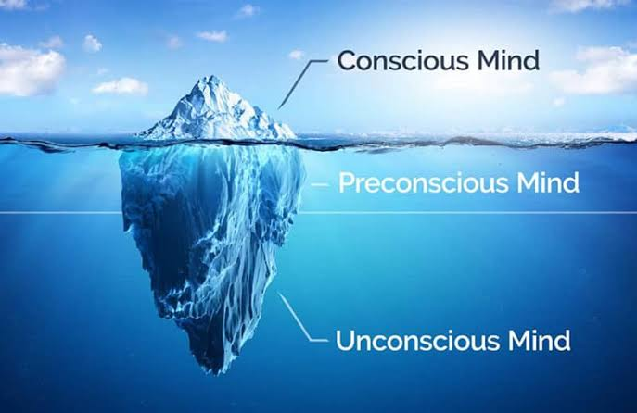
ফ্রয়েডের মতে চেতনার স্তরভেদ
চেতনা বা সংজ্ঞান বলতে ফ্রয়েড বুঝিয়েছেন সেই মানসিক অবস্থাকে যার দ্বারা মন জানতে পারে বা অনুভব করতে পারে।
ফ্রয়েড এই মনের তিনটি স্তরবিন্যাস করেছেন সেগুলি হল –
সংজ্ঞান বা চেতন স্তর (Conscious)
আসংজ্ঞান বা অবচেতন স্তর (Pre-conscious)
নির্জ্ঞান বা অচেতন স্তর (Unconscious)
সংজ্ঞান
আসংজ্ঞান
নির্জ্ঞান

Slide 11
সংজ্ঞান (Conscious)
ফ্রয়েডের মতে মনের যে স্তরের সাহায্যে আমরা আমাদের জগতকে জানি বা দেখি বা চিন্তা করি সেটাই হল সংজ্ঞান স্তর। চেতনা বা সংজ্ঞান হল মনের সেই অবস্থা যার দ্বারা মন বাহ্য ও অন্তর জগতের বিভিন্ন অবস্থা সম্পর্কে জানতে পারে বা অনুভব করতে পারে।

Slide 12
আসংজ্ঞান (Pre-conscious)
সংজ্ঞান ও নির্জ্ঞানের মধ্যবর্তী স্তর হল আসংজ্ঞান স্তর। ফ্রয়েডের মতে, আসংজ্ঞান যেন সংজ্ঞান এবং নির্জ্ঞান স্তরের মধ্যবর্তী একটি পর্দা বিশেষ। যে সব চিন্তা,অনুভূতি, ইচ্ছা সম্মন্ধে মন স্পষ্টভাবে অচেতন নয়, আবার একেবারে চেতনাহীন ও নয় মনের এই স্তরকে আসংজ্ঞান বলে। যেমন – স্মৃতি প্রতিরূপ মনের আসংজ্ঞান স্তরে থাকে। এই স্তর নির্জ্ঞানের মতো অচেতন কিন্তু আসংজ্ঞানের বিষয়বস্তু অচেতন হলেও চেতন স্তর এ নিয়ে আসা যায়।

Slide 13
নির্জ্ঞান (Unconscious)
মানুষের মনের সমগ্র অংশটি চেতন নয়। মনের এমন একটি অংশ আছে যা অচেতন বা নির্জ্ঞান। নির্জ্ঞান মনের গভীরতম প্রদেশ বলা হয়েছে এই স্তরে ব্যক্তির অনৈতিক ইচ্ছা, কামনা-বাসনা এবং অযৌক্তিক চিন্তাগুলি অবদমিতরূপে আশ্রয় পায়।

Slide 14
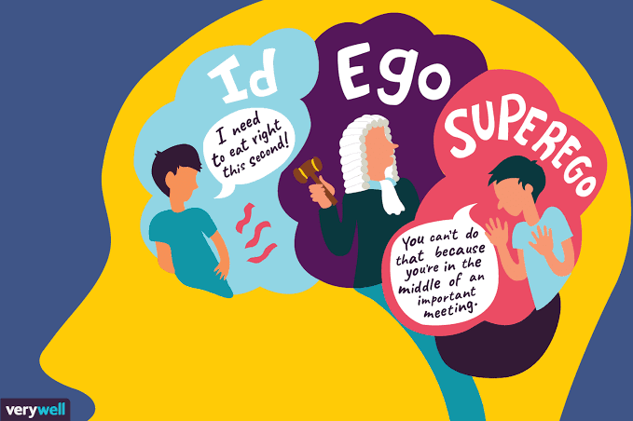

Slide 15
অদস বা ID :
ID হল মানব প্রকৃতির নীতিহীন, বুদ্ধিযুক্তিহীন ও সম্পূর্ণ অচেতন অংশ, বা বলা যায় অদস বা ID হল কতকগুলি প্রবৃত্তি বা অবদমিত কামনা দিয়ে গঠিত নির্জ্ঞান মনের একটি অংশ। ফ্রয়েড বলেন – ‘Id is guided by pleasure principle’ অর্থাৎ, সুখলাভের নীতি দ্বারা অদস বা ID পরিচালিত হয়। এর কাজই হল সুখ সন্ধান। প্রকৃতির সঙ্গে এটি সম্পর্কহীন হলেও যে কামনা – বাসনা মানুষের জীবনে পরিতৃপ্ত হওয়ার নয়, সেটি নির্জ্ঞান স্তরে ID এ আশ্রয় করে।

Slide 16
অহং বা EGO :
ফ্রয়েডের মতে, ব্যক্তি মনের যে বৌদ্ধিক নিয়ন্ত্রণ করে তাকে অহং বা EGO বলে। সুখলাভের প্রকৃতি অদসে থাকলেও বাস্তবে যে এই প্রবৃত্তি বা কামনা নিয়ন্ত্রণ করে সে হল EGO বা অহং। অহং ব্যক্তি মনের Reality Principle বা বাস্তব বোধের নীতি দ্বারা পরিচালিত। অহং , অদস বা ID কে তার স্বাধীন সুখ সন্ধানের পথে বাধা সৃষ্টি করে এবং সেগুলিকে অচেতন মনে অবদমন করে রাখার চেষ্টা করে।

Slide 17
অধিশাস্তা বা SUPER EGO :
ফ্রয়েডের মতে, অধিশাস্তা বা ‘Super ego’ হল আদিম যুক্তিপূর্ব স্তরের নৈতিকতা। এ যেন এক অচেতন বিবেক বা অনমনীয় বিবেক। ফ্রয়েডের কাছে অধিশাস্তা বা ‘Super ego’ একটি নিয়ন্ত্রক যা মানুষের নীতিবোধ থেকে উদ্ভূত হয়। পিতা মাতা বা সমাজ থেকে মানুষ যে আদর্শ বা মূল্যবোধ শিক্ষা পায় তা তাদের অনৈতিক সমাজনিষিদ্ধ ক্রিয়াকলাপ সংযত করে। কখনও যদি অহং অদস এর কামনাকে চরিতার্থ করার চেষ্টা করে। সেক্ষেত্রে অধিশাস্তা তা শাসনদণ্ড প্রয়োগ করে।

Slide 19
অবচেতন ও অচেতন এর মধ্যে পার্থক্য
অবচেতন চেতন ক্ষেত্রের অন্তর্গত। কিন্তু, অচেতন চেতনার ক্ষেত্রের বহির্ভূত।
অবচেতনে নিরূদ্ধ ইচ্ছারা থাকে। অপরদিকে, অচেতনে অবদমিত কামনা – বাসনা থাকে।
অবচেতনে বিষয়গুলি অবিকৃত রূপে চেতন স্তরে প্রকাশিত হয়। কিন্তু, অচেতন স্তরের ইচ্ছাগুলি বিকৃতরূপে চেতন স্তরে প্রকাশিত হয়।
অবচেতন স্তরে যে বিষয়গুলি থাকে সেগুলি সম্পর্কে ব্যক্তির অস্পষ্ট চেতনা থাকে। অপরদিকে, অচেতনের বিষয়বস্তু সম্পর্কে ব্যক্তির চেতনা থাকে না।

Slide 20
নির্জ্ঞান মন (Unconscious Mind)
মানুষের মনের সমগ্র অংশটি চেতন নয়, মনের সব থেকে বৃহত্তর অংশটি হল অচেতন বা নির্জ্ঞান। নির্জ্ঞানকে মনের গভীরতম প্রদেশ বলা হয়েছে। নির্জ্ঞান মন মেনে চলে সুখ সূত্র(Pleasure Principle)।
‘নির্জ্ঞান’ শব্দটি একাধিক অর্থে ব্যবহৃত হতে পারে। কখনো ‘চেতনাবিহীন’ অর্থে আবার কখনো ‘জড় পদার্থ’ কে নির্দেশ করার জন্য ‘নির্জ্ঞান’ ব্যবহার করা হয়। কিন্তু ফ্রয়েডীয় মনঃসমীক্ষণ সংক্রান্ত দৃষ্টিভঙ্গিতে ‘নির্জ্ঞান’ শব্দটির স্বতন্ত্র একটি অর্থ আছে। ‘নির্জ্ঞান’ মনের নিস্ক্রিয় অংশ নয়, বরং এটি অত্যন্ত সক্রিয় অংশ। ফ্রয়েড এর মতে ‘নির্জ্ঞান’ হল মনের অন্তর্গত গভীরতম গতিশীল স্তর। এই স্তরে ব্যক্তির অনৈতিক ইচ্ছা, কামনা-বাসনা এবং অযৌক্তিক চিন্তাগুলি অবদমিতরূপে আশ্রয় পায়।

Slide 22
নির্জ্ঞান মনের অস্তিত্ব স্বপক্ষে যুক্তি
সংবেশন
সংবিষ্ট ব্যক্তির বিস্মৃত স্মৃতি
দৈনন্দিন জীবনের ভুল-ভ্রান্তি
স্বপ্ন
স্বপ্নচারিতা
সংবেশনোত্তর অভিভাবন
দিবা স্বপ্ন বা জাগর স্বপ্ন
আকস্মিক স্মৃতি
প্রকৃত উদ্দেশ্যের রূপান্তর
মানসিক রোগ ও উপসর্গ
Depression
Schizophrenia
Hysteria
Panic Disorder
Dementia
Anxiety
Phobias

